Slide 1

CREACIÓN DE UNA COMUNIDA VIRTUAL COMO ESTRATEGIA DE INTERMEDIACIÓN COMERCIAL PARA FOMENTAR LAS EXPORTACIONES DE ECUADOR HACIA PERÚ
Freddy Valdivieso
2014

Slide 2
‘‘ Si tú negocio no esta en internet, tú negocio no existe’’
Bill Gates

Slide 3
Presentación:
Antecedentes Ecuador - Perú
Bloques comerciales Ecuador – Perú
Plan Binacional
Cifras comerciales Ecuador – Perú
Creación de la comunidad virtual
Análisis Financiero
Conclusiones
Recomendaciones

Slide 4

1. Antecedentes Ecuador – Perú

Slide 5
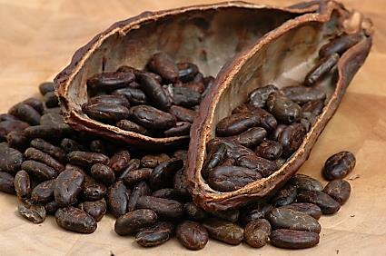

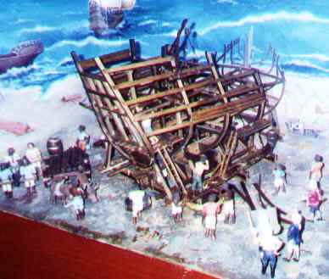
1. Antecedentes Ecuador – Perú
Principales productos
Época colonial
Cacao
- 1600 a 1615
- 1 millón pesos
- 100.000 pesos
Astilleros
- 1620 a1660
- Construcción y reparación
- 300.000 pesos
Agrícola – minerales
- Callao y norte Perú
- Balseros (Payta-Tumbes y Gye)
- Año 1700 Gye- Perú (90%)
Oro
- España
- XVI al XVII
- 800.000 a 3.696

Slide 6

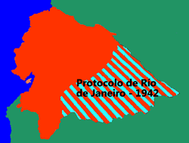
1. Antecedentes Ecuador – Perú
1824
- Independencia
- Disputa territorial
- 1828 Perú declara la guerra
- 1860 Robles es traicionado por el Gral. Franco Herrera
1890
- T. García – Herrera
- Tumbes - Jaen
- Perú cede territorio (Quijos, Canelos)
- Congreso (300 mil km2)
1941
- Genera incidentes limítrofes
- Río Zarumilla
- 1942 Protocolo de Paz, Amistad y Límites
1945 - 1966
- Protocolo presenta errores
- Río Zamora y Santiago
- Sr. Dias de Aguilar – Cordillera del Cóndor.
- 1966 Declaración de Bogotá
- 1969 Acuerdo de Cartagena
1981 a 1995
- Enfrentamientos en Paquisha CC
- 1995 Guerra del Cenepa
- Declaración Itamaraty (17-02-1995)
1998
- Firma de paz.
- Twinza

Slide 7
Presentación:
Antecedentes Ecuador - Perú
Bloques comerciales Ecuador – Perú
Plan Binacional
Cifras comerciales Ecuador – Perú
Creación de la comunidad virtual
Análisis Financiero
Conclusiones
Recomendaciones

Slide 8

2. Bloques comerciales Ecuador – Perú

Slide 9
CAN
Acuerdo de Cartagena 1969
- Bolivia
-Ecuador
- Colombia
- Perú
-Libre transito
- Ubicación geográfica
- Cultura, Historia
- Homologación
Res. 370 – 1994
- 5% MP
- 10% - 15% SE
- 20% BF
-Mercado pequeño
- Contrabando
3er socio mas importante
(11,34%)
2. Bloques comerciales Ecuador – Perú

Slide 10
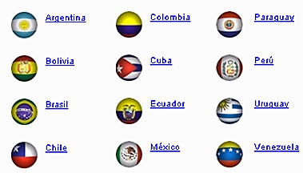
- Tratado Montevideo 1980.
- Generar dinamismo económico, cultural y social
- Mayor cohesión fortalecer políticas.
- Apoyo técnico
- Datos estadísticos confiables
- Ecuador y Perú PAR 4 – AAM 2
- ACE
Estimula complementación

Slide 11
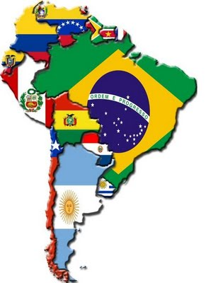
2. Bloques comerciales Ecuador – Perú
2008
- Salud
- Seguridad
- Energía
- Democracia
- Ente mediador
- Fomento de buena vecindad
- Intervención crisis
- Cooperación Internacional
API
- 583 Proyectos
- USD$ 161.787
BS
- 9 DIC. 2007
- Proyectos
- Fondos solidarios
- Meta USD$20.000 MD
-2013 USD$ 7000

Slide 12
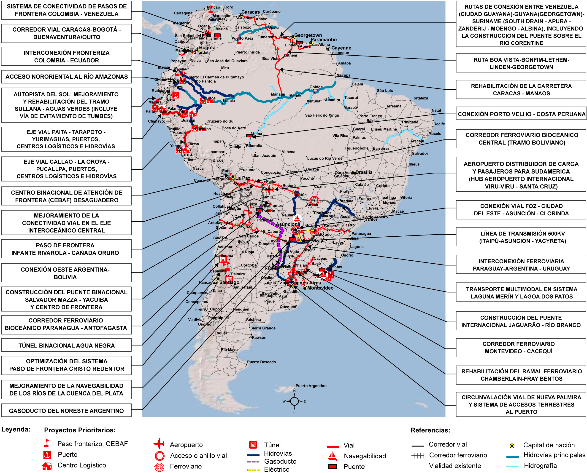

Slide 13

Diciembre 2011
- Reafirmar la democracia
- Intensificar el dialogo
- Desarrollo sostenible
-33 países
- 600 millones
Unidad
- Política
- Económica
- Cultural
- Social
- Foro
- Mayor presencia internacional
- Espacio para desafíos
2. Bloques comerciales Ecuador – Perú

Slide 14
Presentación:
Antecedentes Ecuador - Perú
Bloques comerciales Ecuador – Perú
Plan Binacional
Cifras comerciales Ecuador – Perú
Creación de la comunidad virtual
Análisis Financiero
Conclusiones
Recomendaciones

Slide 15

3. Plan Binacional

Slide 16
3. Plan Binacional
26 Oct 1998
Relación bilateral
Mejorar calidad de vida
Económico, social, cultural, vial
Coordina programas de desarrollo
Reducción a la pobreza
Pueblos 40 km frontera
Inclusión socio económica

Slide 17
3. Plan Binacional
Orgánica
Asamblea
Decisorio
Miembros
Capítulos
Velar por la ejecucion
Directorio
Ejecutor
8 miembros
- Verificar avance
- Velar financiamiento
-Informe anual

Slide 18
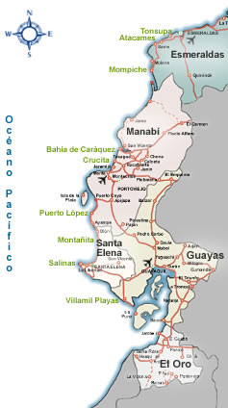
3. Plan Binacional
Facilitación del comercio, turismo e inversión
Mesa de comercio
- Elaboran matriz complementaria
- Promueve propuestas PC, micro, pequeñas y medianas empresas
- Identifican ferias
- Seguimiento cámaras
- SENASA -MAGAP
Mesa de Turismo
- Establece promociones a través de un folleto de ruta Spondylus
- Evalúan diversos mecanismo de desarrollo y promoción.
Mesa de inversiones
- Intercambio de estadísticas PROECUADOR- PROINVERSIÓN
- Intercambio de experiencias
- Mantener el intercambio modelos de desarrollo
- Difunde oportunidades de comercio

Slide 19
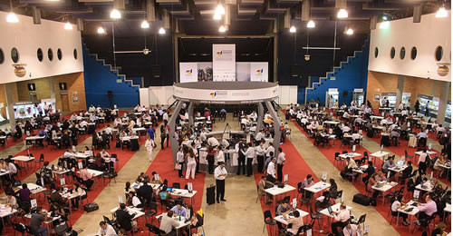
3. Plan Binacional
Mesa de Comercio
Organiza ferias
V encuentro empresarial binacional
109 (61 E – 48 P)

Slide 20
Agenda:
Antecedentes Ecuador - Perú
Bloques comerciales Ecuador – Perú
Plan Binacional
Cifras comerciales Ecuador – Perú
Creación de la comunidad virtual
Análisis Financiero
Conclusiones
Recomendaciones

Slide 21

4. Cifras comerciales Ecuador - Perú

Slide 22
4. Cifras comerciales Ecuador - Perú
Sectores participantes V encuentro binacional
Pesca
Construcción
Textil-Calzado
Artesanía- Joyería
Agrícola

Slide 23
4. Cifras comerciales Ecuador - Perú
El sector posee interés desde Perú
El sector presenta predisposición para formar parte de una CV
Pertenecer a uno de los sectores priorizados por el gobierno nacional, incluidos los sectores: Agrícola, Artesanías, construcción energías renovables, turismo y servicios ambientales, metalmecánica
Presente crecimiento de exportaciones en el último periodo 2012-2013
Criterios de selección

Slide 24
4. Cifras comerciales Ecuador - Perú
Tabla 6: Tendencia Empresas peruanas – 2013
Elaborado por Freddy Valdivieso,
Fuente: V Encuentro Binacional (2014).
Interés empresas peruanas por sectores ecuatorianos en base al V Encuentro de Pequeñas y Medianas Empresas 2013
Sector | # interesados | %
AGRO-INDUSTRIAL | 17 | 35,42%
ARTESANIAS-JOYERIA | 8 | 16,67%
PESCA | 3 | 6,25%
CONSTRUCCIÓN | 9 | 18,75%
TEXTIL - CALZADO | 11 | 22,92%
TOTAL | 48 | 100%
Exportadores ecuatorinos
Agricola | 26
Artesanal | 16
Pesca | 6
construcción | 5
textil | 8
Total | 61

Slide 25
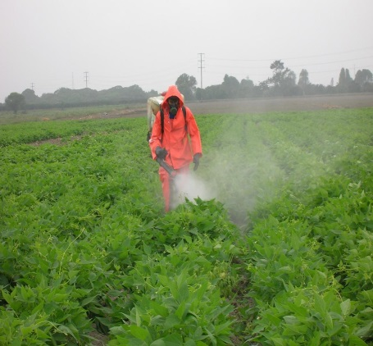

4. Cifras comerciales Ecuador - Perú
Parámetros de selección inicial
Tabla 7: Resumen parámetros de calificación sectores
Elaborado por Freddy Valdivieso,
Fuente: V Encuentro Binacional (2014)
 | Parámetros
Sectores | % Crecimiento 2012-2013 | Interés empresas peruanas | Predisposición
Agro-industria | 23,62% | 35,42% | SI
Pesca | 25,15% | 6,25% | NO
textil | 3,40% | 22,92% | NO
Calzado | -11,43%
Construcción | -8,68% | 18,75% | NO
Joyería | -89,54% | 16,67% | NO
Artesanal | 13,79% |  | SI

Slide 26
4. Cifras comerciales Ecuador - Perú
CIFRAS DE EXPORTACIÓN ECUADOR - PERÚ
Tabla 1: Exportaciones Ecuador a Perú 2013:
Elaborado por: Freddy Valdivieso
Fuente: (ALADI, 2013)
Exportaciones de Ecuador a Perú - Valores en miles de U$S FOB 100,43%
AÑOS | 2009 | 2010 | 2011 | 2012 | 2013
Perú | 939.435 | 1´335.588 | 1´766.268 | 1´991.317 | 1´882.868

Slide 27
4. Cifras comerciales Ecuador - Perú
CIFRAS DE IMPORTACIÓN ECUADOR - PERÚ
Tabla 3: Importaciones de Ecuador desde Perú - Valores en miles de $USD
Elaborado por: Freddy Valdivieso
Fuente: (ALADI, 2013)
Importaciones de Ecuador desde Perú - Valores en miles de U$S – FOB 67%
AÑOS | 2.009 | 2.010 | 2.011 | 2.012 | 2.013
Perú | 668.891 | 1´0355.565 | 1´141901 | 1´129.827 | 1´119.782

Slide 28
4. Cifras comerciales Ecuador - Perú
Sector Agrícola – Agro Industria
Tabla 8: Concentración sector agro y agroindustria en
Ecuador
Elaborado por: Freddy Valdivieso
Fuente: (EL HOY, 2013)
PROVINCIAS | PORCENTAJE
Guayas | 11,26%
Loja | 7,64%
Los Ríos | 7,25%
Esmeraldas | 7,11%
otras | 66,74%
Tabla 9: Sector agro-industria en Ecuador
Elaborado por: Freddy Valdivieso
Fuente: Diario el HOY 2013
Subsectores | PORCENTAJE
Elaboración de productos alimenticios | 48%
Producción no alimentaria | 23%
Otro tipo de bienes agrícolas | 29%

Slide 29
4. Cifras comerciales Ecuador - Perú
Tabla 11: Cifras comerciales Sector agro-agro industria 2009-2013
Elaborado por: Freddy Valdivieso
Fuente: (ALADI, 2014)
Cifras exportación de Ecuador a Perú - Sector Agro-Agroindustria - USD $ MILES DE DÓLARES 16,85%
Años | 2009 | 2010 | 2011 | 2012 | 2013
Total | 43.943 | 36.293 | 56.390 | 41.342 | 51.346
Tabla 13: Exportaciones sector Agro Ecuador a Perú 2013
2%
Elaborado por Freddy Valdivieso
Fuente: (Banco Central del Ecuador, 2014)
Tabla 12: Exportaciones sector Agrícola Ecuador a Perú 2013
Elaborado por Freddy Valdivieso
Fuente: (Banco Central del Ecuador, 2014)
 | FOB Miles de Dólares
Agro Industria | 45.625
Total exportaciones hacia Perú | 1´882.868,36
Exportaciones agrícolas Ecuador a Perú 2013 0,3%
Sector | FOB miles de Dólares
Agrícola | 5.721
Total exportaciones a Perú | 1´882.868,36

Slide 30
4. Cifras comerciales Ecuador - Perú
Directorio de posibles exportadores 26
Federación Nacional de Productores de Plátano del Ecuador | Plátano, Barraganete, harina de plátano, chifles de sal -d
FUIDISAR | Vegetales Frutas congeladas - Lácteos
Alimentos Dominic | Harina de plátano verde instantánea, alfajores de plátano, pastas de plátano, discos de empanadas de plátano, harina de plátano tradicional para bebidas, barras de proteína.
INDARTBIO S.A | Productos orgánicos como: Salsas, Jaleas, Pulpas, Puree, Snacks, Aderezos, Aceites todo Orgánico Certificado.
ASOCIACION AGROINDUSTRIAL LA MILAGROSA | Harina de plátano con sabor a canela en presentaciones de fundas 200gr y de 1kg

Slide 31
Presentación:
Antecedentes Ecuador - Perú
Bloques comerciales Ecuador – Perú
Plan Binacional
Cifras comerciales Ecuador – Perú
Creación de la comunidad virtual
Análisis Financiero
Conclusiones
Recomendaciones

Slide 32
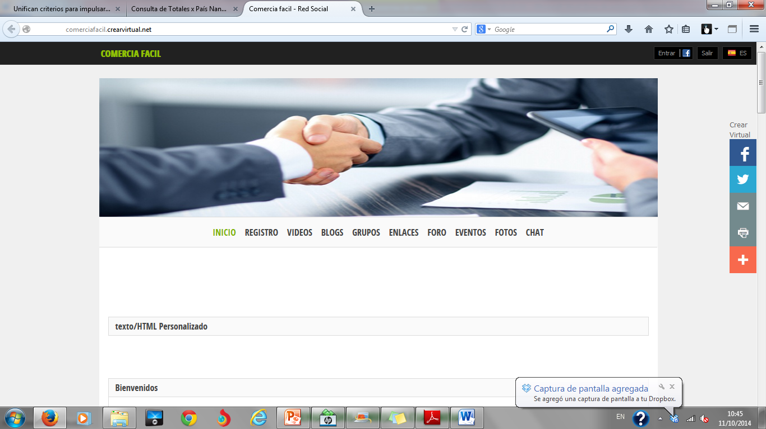
5. Creación de la comunidad virtual

Slide 33

5. Creación de la comunidad virtual
Usuarios
 | Usuarios Internet | Población Total | %
Ecuador | 6´663.558 | 15´223.680 | 36.5
Perú | 10´785.573 | 29´549.517 | 43.8

Slide 34

5. Creación de la comunidad virtual
Usuarios
48,6%
Microempresas
56,9%
Medianas empresas
52,9%
Pequeñas empresas
10 e. 20 m$
50 a 99 e
120 m$
50 e
Perú 300 mil Pymes (30-70)

Slide 35
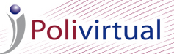


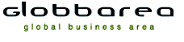
5. Creación de la comunidad virtual
Tipos de comunidades
Académicas
Distracción
Comerciales
Aprendizaje

Slide 36




5. Creación de la comunidad virtual
Selección de plataforma
Tabla 22: Descargas y Valoración de usuarios. Plataformas
Realizado por Freddy Valdivieso.
Fuente Siteground (2014)
Plataforma: | No Descargas con criterio 5 | Promedio Criterio Usuario (Escala 1 al 5)
Dolphim | 584 | 4.35
Oxwall | 264 | 4.51
Jcow | 193 | 4.33
Elgg | 185 | 4.38
Beatz | 64 | 3.65
Etano | 60 | 3.90
PeopleP | 39 | 3.66
Ph7CMS | 30 | 3.93

Slide 37
5. Creación de la comunidad virtual
Selección de plataforma
Dolphin
JCOW
Prueba (15)
USD $ 399
Gratis-Prueba
USD $ 1000
USD $ 299

Slide 38
5. Creación de la comunidad virtual
Selección de plataforma
Oxwall
Facilidad
2da Descargada
Elgg
Plugins
Necesita programación
Amigable

Slide 39
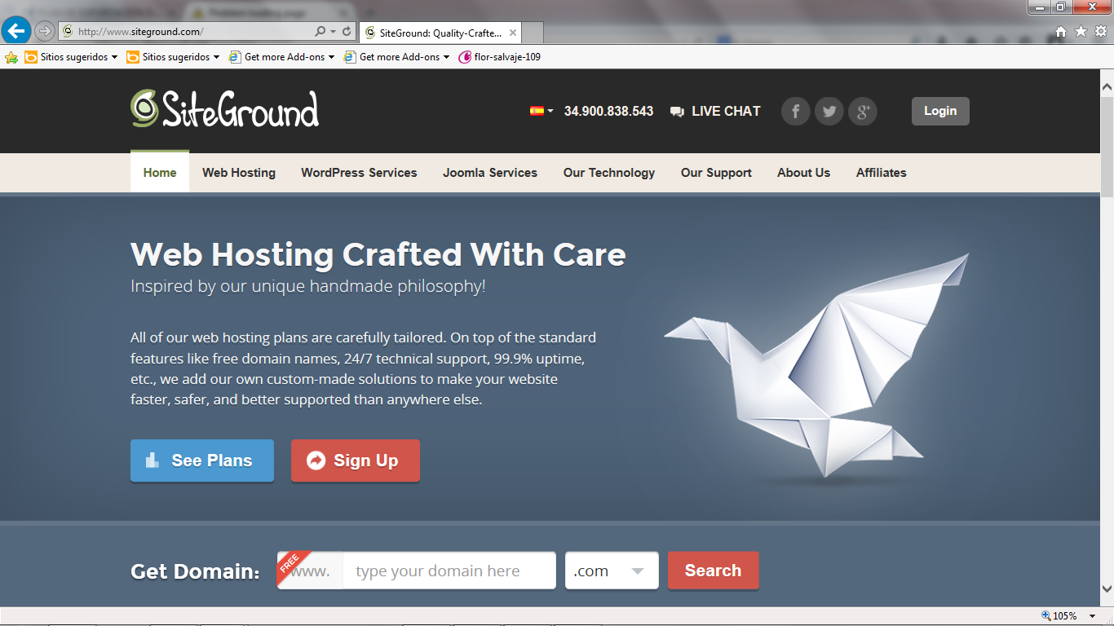
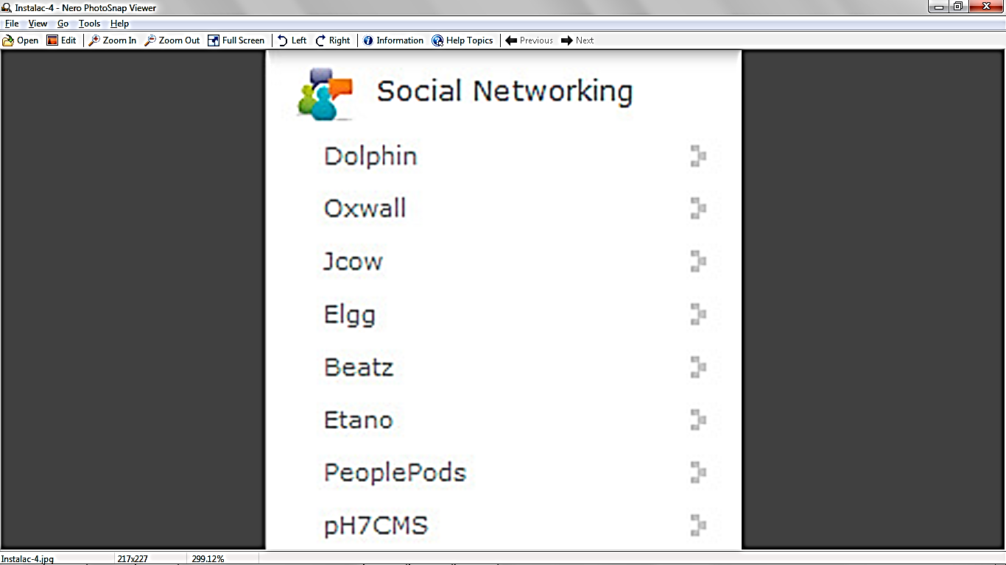
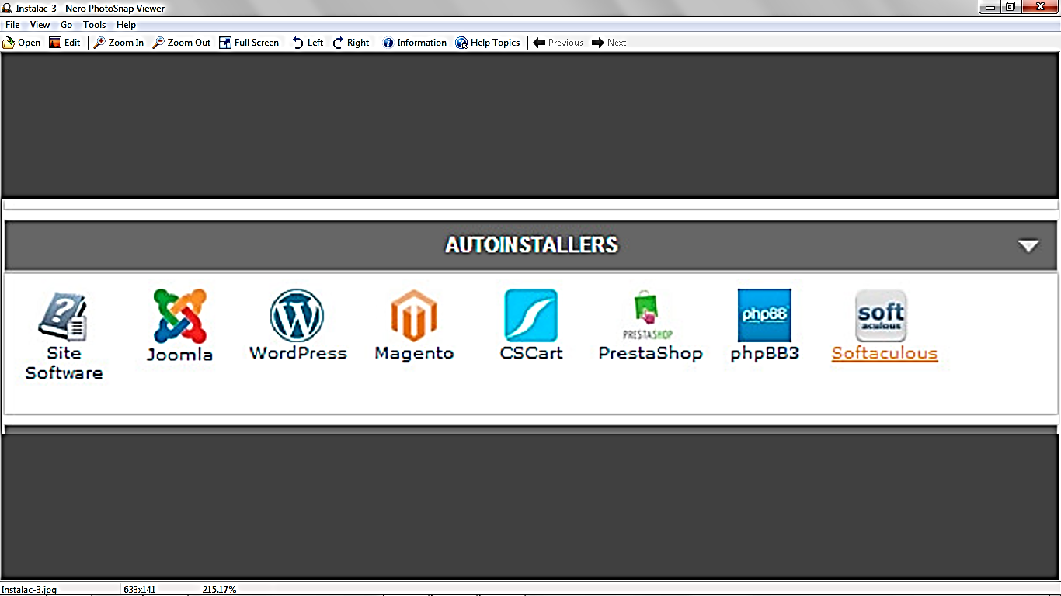
5. Creación de la comunidad virtual
Montaje

Slide 40
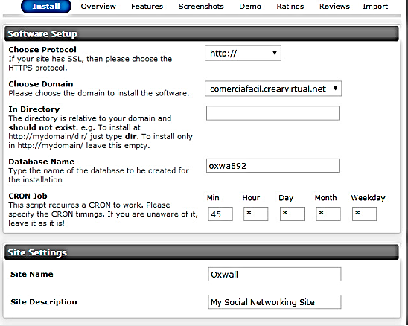
5. Creación de la comunidad virtual
Montaje

Slide 41

Suscripción
Capacitación
Promoción
Servicios:
FLYER
http://www.flyerforfree.com

Slide 42
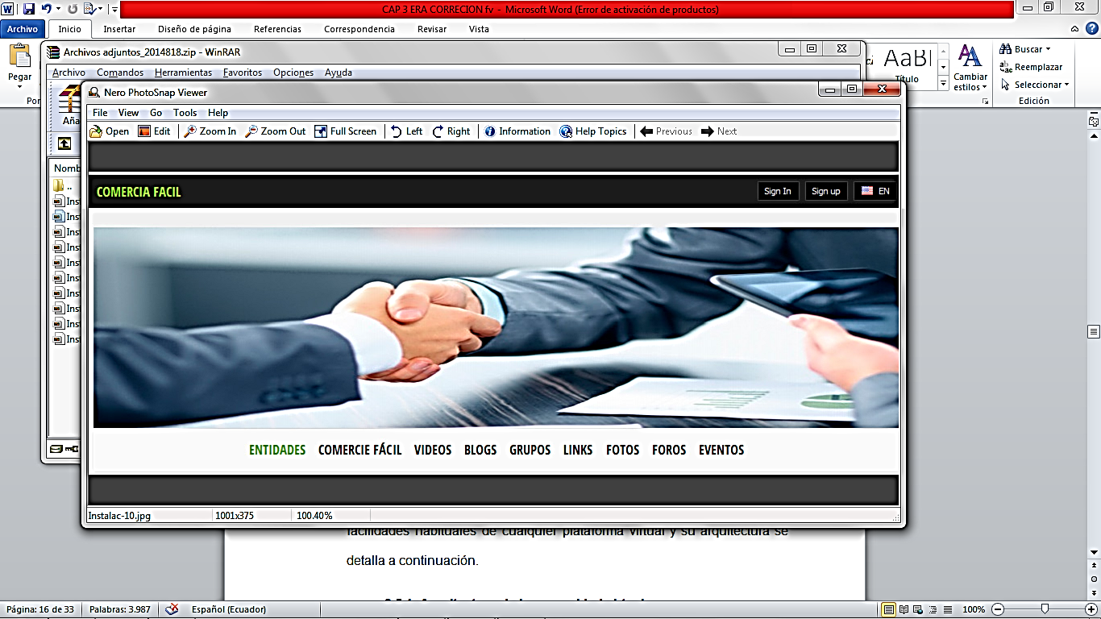
5. Creación de la comunidad virtual
Montaje
http://comerciafacil.crearvirtual.net/

Slide 43
Presentación:
Antecedentes Ecuador - Perú
Bloques comerciales Ecuador – Perú
Plan Binacional
Cifras comerciales Ecuador – Perú
Creación de la comunidad virtual
Análisis Financiero
Conclusiones
Recomendaciones

Slide 44

6. Análisis financiero

Slide 45
5. Análisis financiero
Inversión
Tabla 26: Inversión inicial comerciafacil en dólares
Elaborado por: Freddy Valdivieso
Fuente: Estudio financiero comerciafacil
Detalle | Inicial | 1 | 2 | 3 | 4 | 5 |  | Total
Activos fijos
Equipos de oficina (10) | 520 | - | - | - | - | - | 520
equipos de computación (3) | 775 | - | - | - | 800 | - | 1,575
Utensilios o herramientas (5) | 100 | - | - | - | - | - | 100
Activos diferidos |  |  |  |  |  |  | 150
Gastos de constitución (5) | 150 | - | - | - | - | - | 150
total inversión | 1,545 | - | - | - | 800 | - | 2,345

Slide 46
5. Análisis financiero
Servicios
Tabla 28: Servicios COMERCIFACIL
Elaborado por: Freddy Valdivieso
Fuente: Estudio financiero comerciafacil
SERVICIOS PRESTADOS
DETALLE | AÑO 1
SUSCRIPCIONES | 100.00
CAPACITACIÓN | 50.00
PROMOCIÓN AL PERÚ | 30.00
AUSPICIANTES | 2.00

Slide 47
5. Análisis financiero
Ingresos
Tabla 29: Ingresos COMERCIAFACIL PROYECCIÓN DE INGRESOS (EN DOLARES)
Servicios | Año 1 | Año 2 | Año 3 | Año 4 | Año 5
Costo anual | 50 | 52.50 | 55.13 | 57.88 | 60.78
Ingreso Total | 5,000 | 5,512.50 | 6,077.53 | 6,700.48 | 7,387.28
CAPACITACION | 50 | 52.50 | 55.13 | 57.88 | 60.78
Ingreso Total | 5,000 | 5,512.50 | 6,077.53 | 6,700.48 | 7,387.28
Promoción | 30 | 31.50 | 33.08 | 34.73 | 36.47
Ingreso Total | 3,000 | 3,307.50 | 3,646.52 | 4,020.29 | 4,432.37
Auspiciantes | 2 | 2.10 | 2.21 | 2.32 | 2.43
Ingreso Total | 100 | 110.25 | 121.55 | 134.01 | 147.75
TOTAL INGRESOS | 13,100 | 14,442.75 | 15,923.13 | 17,555.25 | 19,354.67
CRECIMIENTO VENTAS ANUAL | 5%
INCREMENTO PRECIOS | 5%
Elaborado por: Freddy Valdivieso Fuente: Estudio financiero comerciafacil

Slide 48
5. Análisis financiero
Costo Hosting
Tabla 30: Porcentajes valores en dólares del Hosting
Elaborado por: Freddy Valdivieso
Fuente: Estudio financiero comerciafacil
% HOSTING
DETALLE | Q | % | HOSTING
SUSCRIPCIONES | 100.00 | 55% | $ 92.31
CAPACITACIÓN | 50.00 | 27% | $ 46.15
PROMOCIÓN | 30.00 | 16% | $ 27.69
AUSPICIANTES | 2.00 | 1% | $ 1.85
Total | 182.00 | 100% | $ 168

Slide 49
5. Análisis financiero

Slide 50
5. Análisis financiero

Slide 51
5. Análisis financiero
Flujo efectivo

Slide 52
5. Análisis financiero
Valor Actual Neto
TIR: 37%
B/C= 1,07
PRI= 2 años 1 mes 16 días

Slide 53
5. Análisis financiero
Detalle | Año 0 | Año 1 | Año 2 | Año 3 | Año 4 | Año 5

Slide 54
5. Análisis financiero
Punto Equilibrio

Slide 55
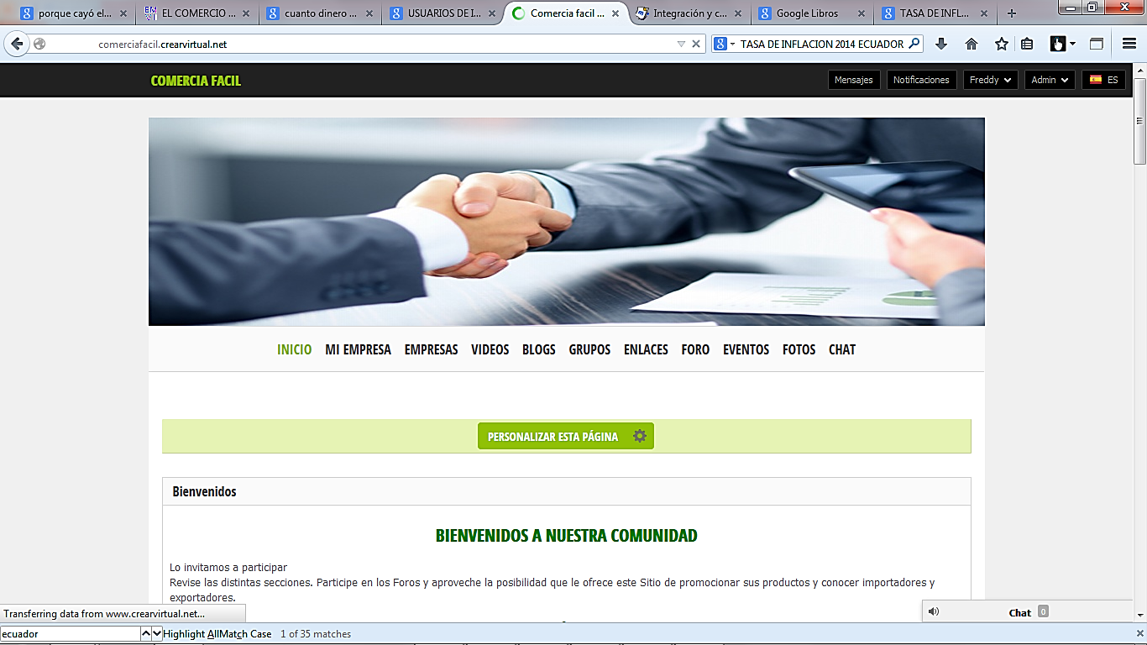
Bienvenidos a Comerciafacil
Impact
Verde
RGB 98,234,22
RGB 8,8,8

Slide 56
Presentación:
Antecedentes Ecuador - Perú
Bloques comerciales Ecuador – Perú
Plan Binacional
Cifras comerciales Ecuador – Perú
Creación de la comunidad virtual
Análisis Financiero
Conclusiones
Recomendaciones

Slide 57

7. Conclusiones

Slide 58
Procesos para fomento de relaciones, han sido extensos pasando por una diversidad de conflictos y guerra
Integración a nivel de países, la tecnología es una buena aliada.
La relación entre Ecuador – Perú es extensa, desde guerra hasta la firma de la paz, en la actualidad se genera procesos de desarrollo.
Las relaciones comerciales de Ecuador – Perú incremento 100,43%, Perú – Ecuador 67%.
Sectores interesados en formar parte de comerciafacil
Fundaciones como FUIDISAR y SIMIATUGLLAKTA muestran interés en comerciafacil.
Comerciafacil iniciativa con sectores agrícola – agroindustria.
Comerciafacil permitirá generar conocimiento y mejor calidad de vida.
No perjudica el medio ambiente
El proyecto presenta un VAN de 1.632,75 y una TIR 37%.
Presenta C/B 1,07 y PE (104-52-31-2)

Slide 59

8. Recomendaciones

Slide 60
Mejorar proceso de integración con el uso de la tecnología.
Llegar a diversos sectores.
Comerciafacil debe fomentar el uso de una comunidad virtual.
Registro al IEPI
Comerciafacil – Universidad de las Fuerzas Armadas ‘’ESPE’’ – ‘’Héroes del Cenepa’’
Continuar con el proyecto y llevarlo a mas países o bloques económicos.
Generar una comunidad de visita en 3D.

Slide 61
‘‘ El verdadero progreso es el que pone la tecnología al alcance de todos.’’
Henry Ford

Slide 62
Gracias
Freddy Valdivieso

